Slide 1

项目一
1.3 维修方法、程序及注意事项

Slide 2




1.3 电子产品维修方法
1 观察法
导线是否脱落？
电阻是否烧焦？
电容器电解液是否流出？
行输出变压器是否打火等。

Slide 3
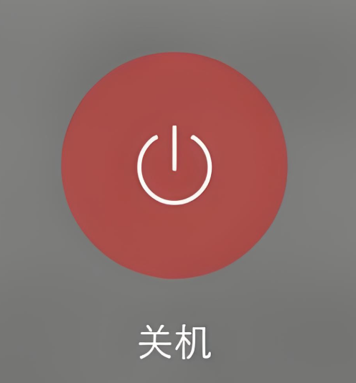
1.3.1 电子产品维修方法
2 电阻检查法
电阻检查法：测量电路中的元器件两端的直流电阻是否正常来判断故障所在的方法。
电阻检查必须是在关机状态下进行的。
对于保险丝烧断、机内冒烟等故障，在通电前一定要先进行电阻检查。

Slide 4
1.3.1 电子产品维修方法
3 电压测量法
通过测量电源电压、集成电路各脚电压、晶体管各脚电压、电路中各关键点电压正常与否来判断故障所在的方法。
是最简捷、有效、迅速的方法，大部分故障根据所测得的实际电压与正常值相比较，经过分析可以较快地判断故障部位。

Slide 5
1.3.1 电子产品维修方法
4 电流检查法
电流检查法：通过测量电路中的直流电流是否正常来判断故障所在的方法。
若怀疑某电路电流过大，则使电流检查法。如开关型稳压电源输出的直流电流是否过大，各类输出级（行输出级、场输出级、音频输出级）电流是否过大。
电流检查往往比电阻检查更能定量反映各电路的工作正常与否
间接测量

Slide 6
1.3.1 电子产品维修方法
5 信号注入法
信号注入法:信号注入到待检修电子产品的某些电路中，然后观察信号注入后的反应来判断故障所在的方法。
注入的信号应与电路相匹配，若电路是低频电路，则应注入低频信号；若电路是高频电路，则应注入高频信号。
将万用表置于电阻R×1k档，并将其正表笔接地，用负表笔从后到前逐级碰触电路的输入端，此时，将产生一系列干扰脉冲信号。

Slide 7
6 波形测量法
1.3.1 电子产品维修方法
波形测量法就是用示波器对各被测点的信号输出波形或频率特性进行测量、观察、比较和分析，根据波形正确与否来判断电路是否正常工作的方法。

Slide 8
7 替代法
1.3.1 电子产品维修方法
替代法就是对于可疑的元器件、印刷电路板、插入式单元部件等，通过试换来查找故障的方法，又称试换法。
替代法在板级检修中经常使用，如笔记本电脑、液晶电视机检修。更换一块电路板虽然排除了故障，但检修成本较高。

Slide 9
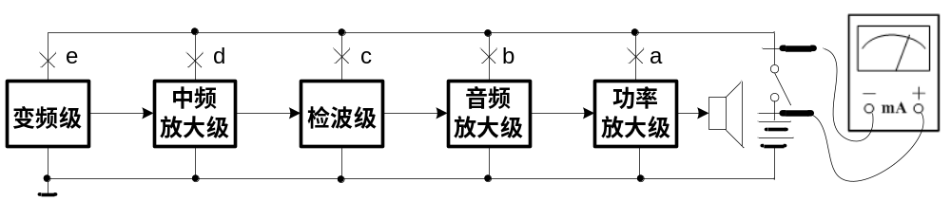
8 隔离分割法
1.3.1 电子产品维修方法
隔离分割法又称开路法，就是把可疑部分从整机电路或单元电路中断开，即脱焊电路连线的一端或取出有关的元器件和单元板插件，观察其对故障现象影响，也叫断路法、分段查找法。
Notes:
rtrtrtrtrtrtrtrtrtrtrtrtrtrtrtrtrtrtrtrtrtrtrtrtrtrtrtrtrtrtrtr

Slide 10
9 整机比较法
1.3.1 电子产品维修方法
整机比较法就是将待修电子产品与同类型完好的电子产品进行比较，比较电路的工作电压、波形、工作电流、对地电阻和元器件参数的差别，找出故障部位的方法，又称为同类比对法。

Slide 11
10 故障字典法
1.3.1 电子产品维修方法
首先提取电子电路在各种故障状态下的特征（如各电路节点电位等），然后将特征与故障一一对应地建立一个故障字典，在实际诊断时，只要获取电路的实时特征，就可以从故障字典中查出与此对应的故障。
故障字典法的缺点是建立故障字典的工作量很大，通常只能建立硬故障字典及单故障字典。

Slide 12
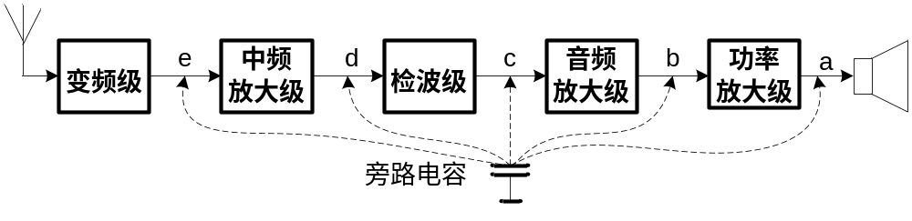
11 短路法
1.3.1 电子产品维修方法
短路法又称交流短路法和电容旁路法，利用电容对交流阻抗小的特点，将电子产品电路中的某些信号对地短路，以观察其对故障现象的反应。此法对于噪声、纹波、自激及干扰等故障的判断比较方便。

Slide 13
12 升降温法
1.3.1 电子产品维修方法
1）升温法：就是用电吹风对电子产品适当加热，促使其故障发生，以便于判断。
2）降温法：就是用酒精棉花对被怀疑为热稳定性不好的元器件进行冷却，若冷却到某元器件后，故障消失，则被冷却的元器件肯定就是热稳定性差的元器件。

Slide 14
1.3.2 电子产品维修程序
1．客户询问
2．查阅资料，熟悉工作原理
3．不通电观察
4．通电观察与操作
5．故障检测诊断
6．故障处理
7. 通电试机检验

Slide 15
1.3.3 电子产品维修注意事项
1．维修前准备事项
1. 了解电子产品损坏经过；准备好电子产品图纸，掌握信号流程及各关键点的电压和信号波形。
2. 阅读电子产品的使用说明书、产品安全性能注意事项等内容。
3.除去电子产品机内灰尘，清洗相关接插件和可调元器件。
4. 维修场所的环境应该确保安全、整洁、通风。在地面和工作台面上，都要铺上绝缘的橡皮垫

Slide 16
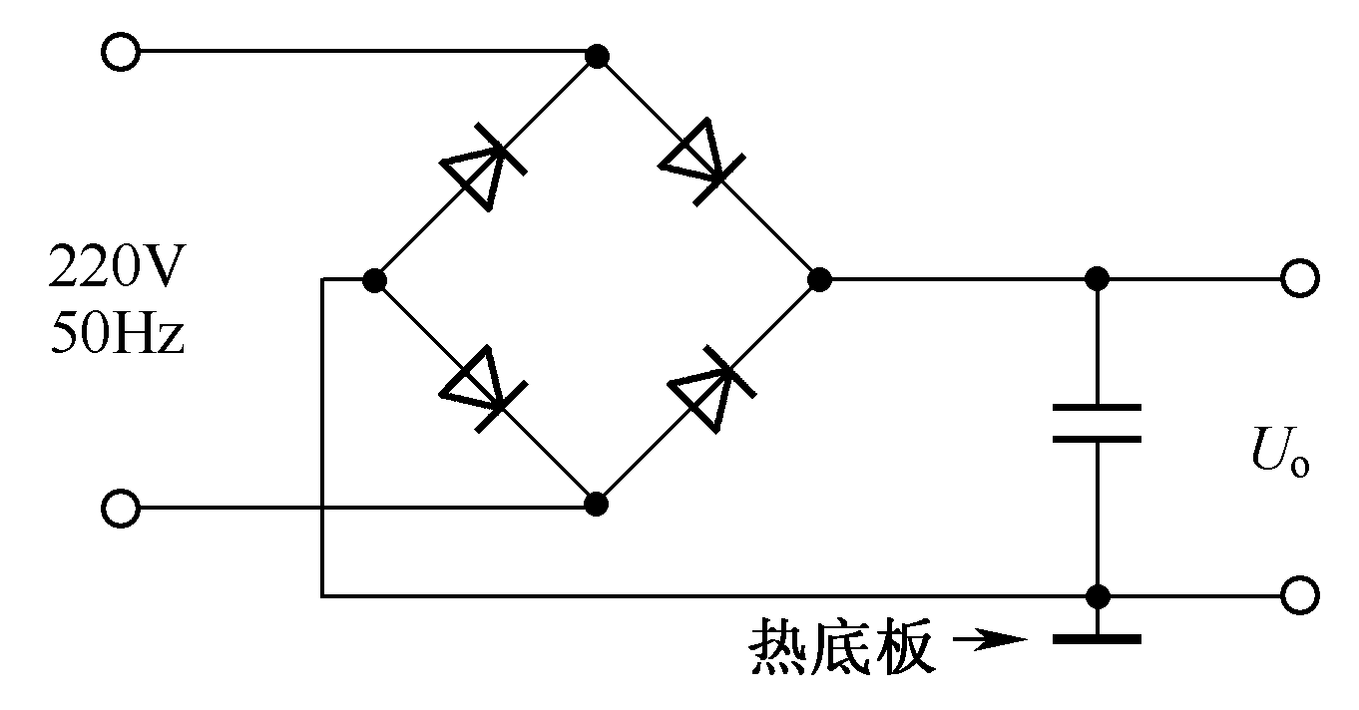
1.3.3 电子产品维修注意事项
2．维修安全注意事项
目前大多数电子产品（如电视机、计算机等），采用开关电源，其特点就是对220V/50Hz交流电直接进行整流滤波，这使得电路底板（接地点）成为热底板，即底板通过整流二极管和220V/50Hz交流电的火线相连。

Slide 17
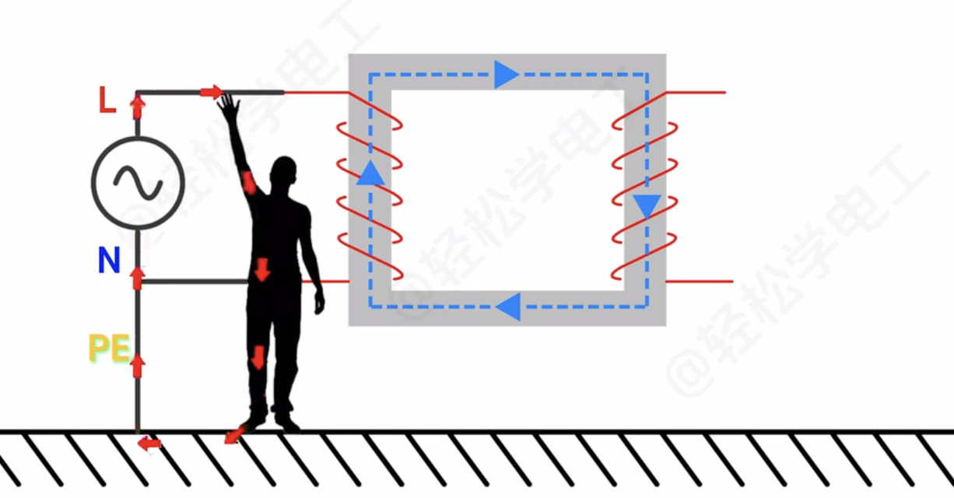
1.3.3 电子产品维修注意事项
2．维修安全注意事项

Slide 18
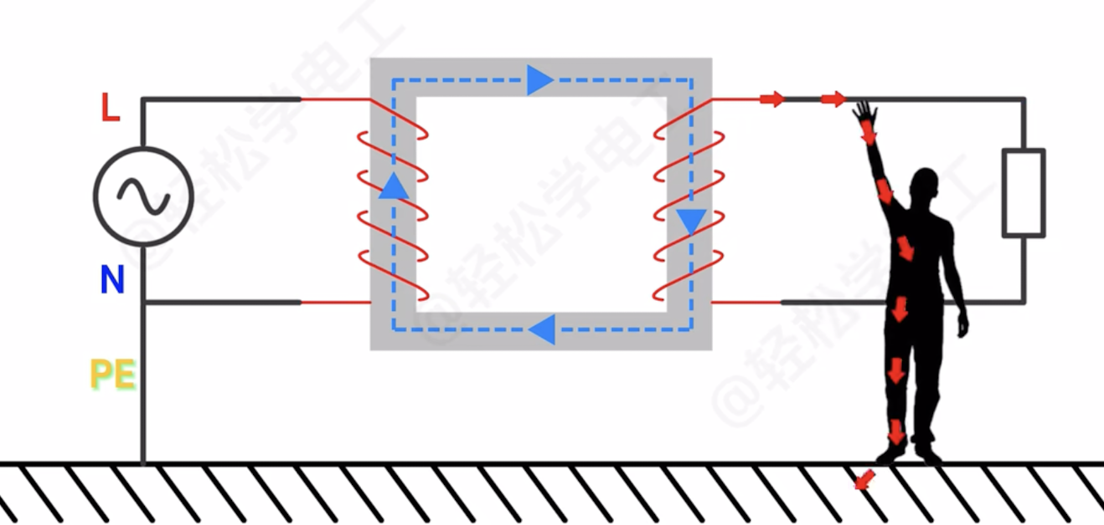
1.3.3 电子产品维修注意事项
2．维修安全注意事项

Slide 19
1.3.3 电子产品维修注意事项
3．维修过程注意事项
1. 电烙铁要妥善安置，拆下来的螺钉、螺母等零部件要妥善放置。
2. 拆开的线头要采取安全措施，防止浮动线头和元件相碰，造成短路或接地等故障。
3. 掉入机内的螺钉、螺母、导线、焊锡等，一定要及时清除，以免造成人为故障。
4. 在带电测量时，一定要防止测试探头与相邻的焊点或元件相碰，检测集成电路引脚时尤为重要。
5. 当拆下或拉出电子产品的底盘进行检修，放置在工作台上时，要保证桌面清洁和绝缘。
6. 不能随意调整机内各种连线，以免出现干扰。
7. 对于不太了解或不能随便调整的元件，不随便调动。

Slide 20

Thank you !

